Slide 1
12. Uskonnot osana kansalaistoimintaa
Lumo
4–6

Slide 2
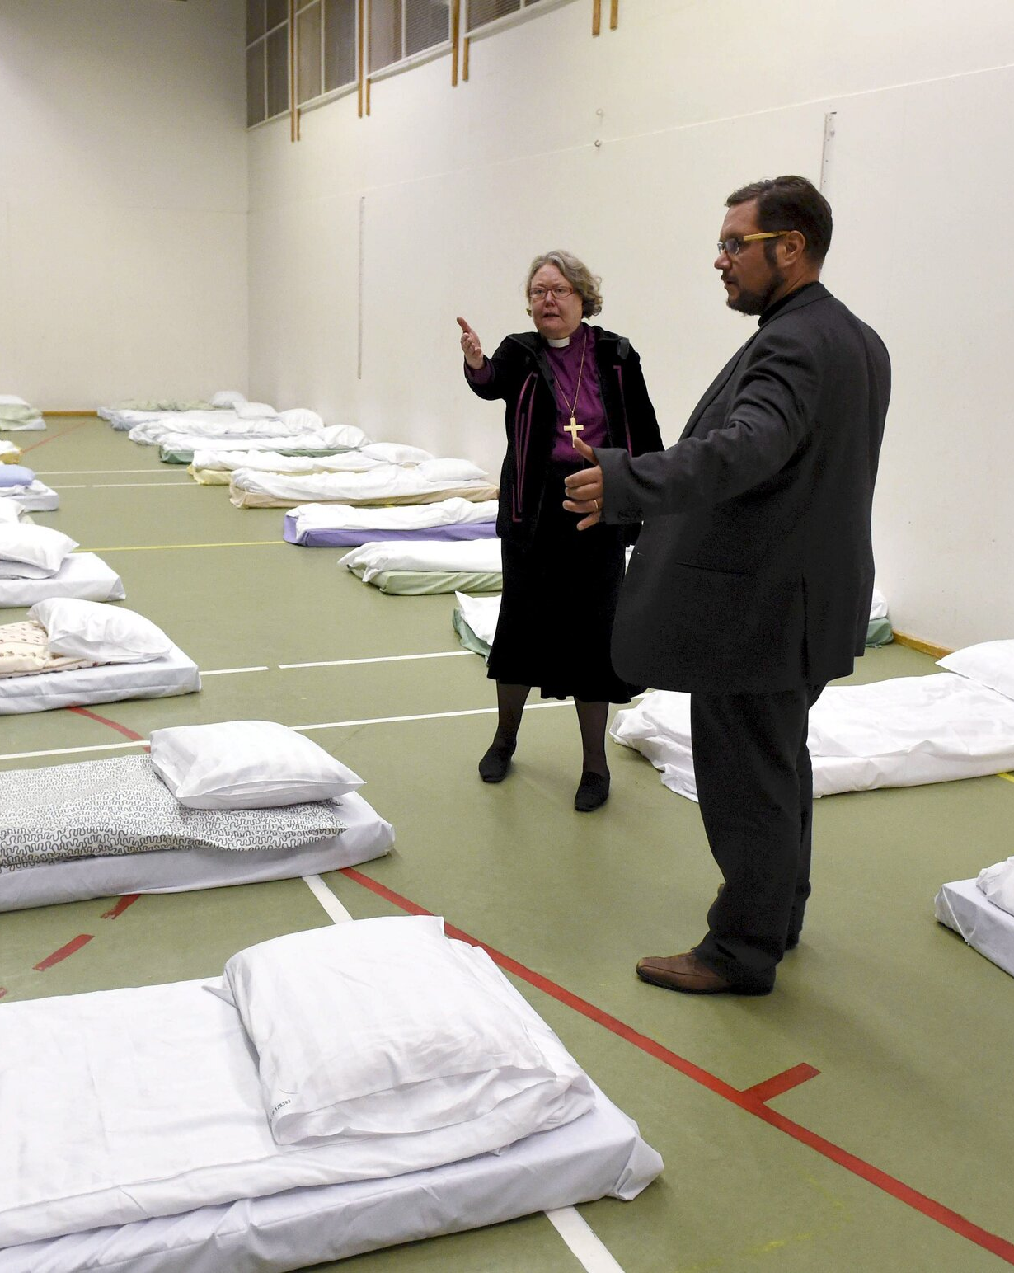
Aktiiviset kansalaiset järjestäytyvät arvojensa mukaan
Kansalaisyhteiskunnassa kansalaiset järjestävät palveluita ja toimintaa itselleen ja muille. Kansalaistoiminta pohjautuu vapaaehtoisuuteen.
Kolmannen sektorin toimijoita ovat mm. urheiluseurat, uskonnolliset yhteisöt ja monet yhdistykset.
Kansankirkkoja lukuun ottamatta uskonnolliset yhteisöt ovat osa kansalaistoimintaa. Myös kirkon diakoniatyö on pitkälti vapaaehtoisten tekemää.

Slide 3
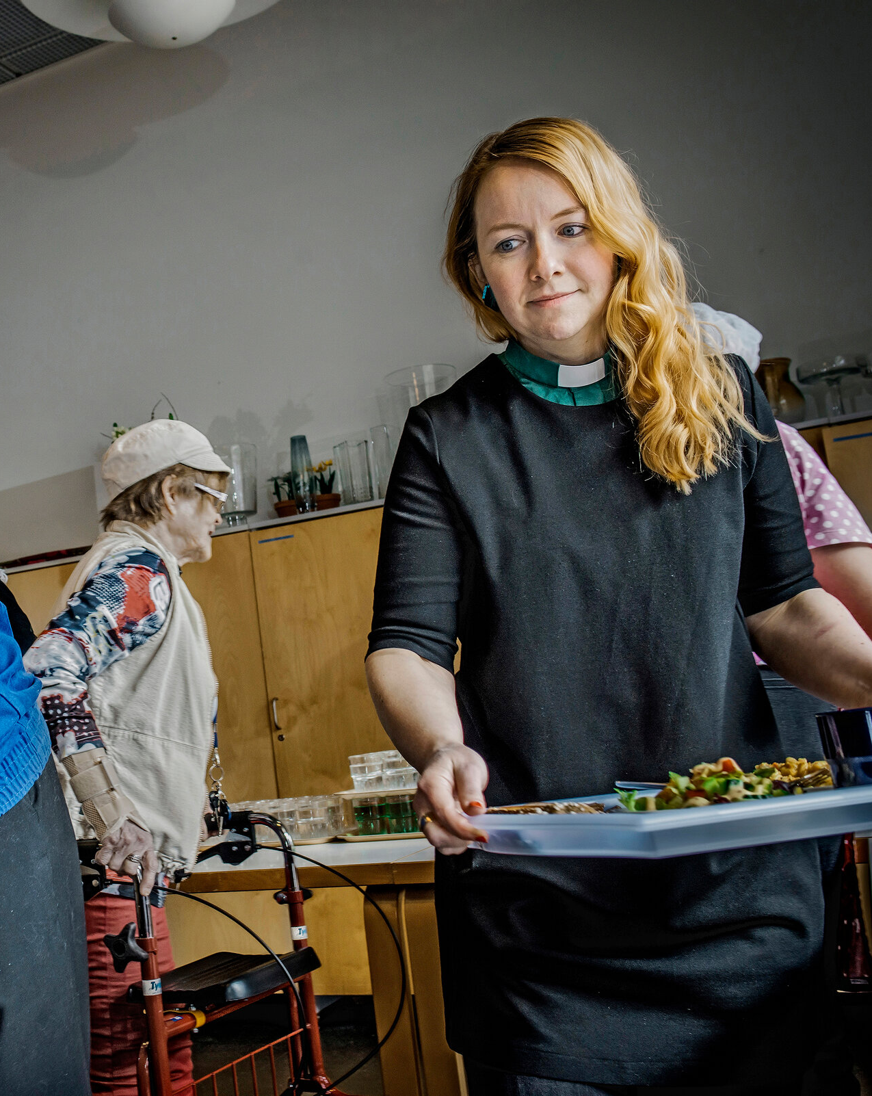
Kirkon yhteiskunnallinen työ ja diakoniatyö
Suomen evankelis-luterilainen kirkko tekee yhteistyötä kuntien ja järjestöjen kanssa.
Kirkko on apuna ratkomassa sosiaalisia ongelmia ja tarjoamassa uskontoon liittyvää asian­tuntemusta.
Tarkoituksena on lähimmäisenrakkauden toteuttaminen.
Seurakunnat tekevät työtä esim. maahanmuuttajien, työttömien ja syrjäytyneiden parissa.

Slide 4
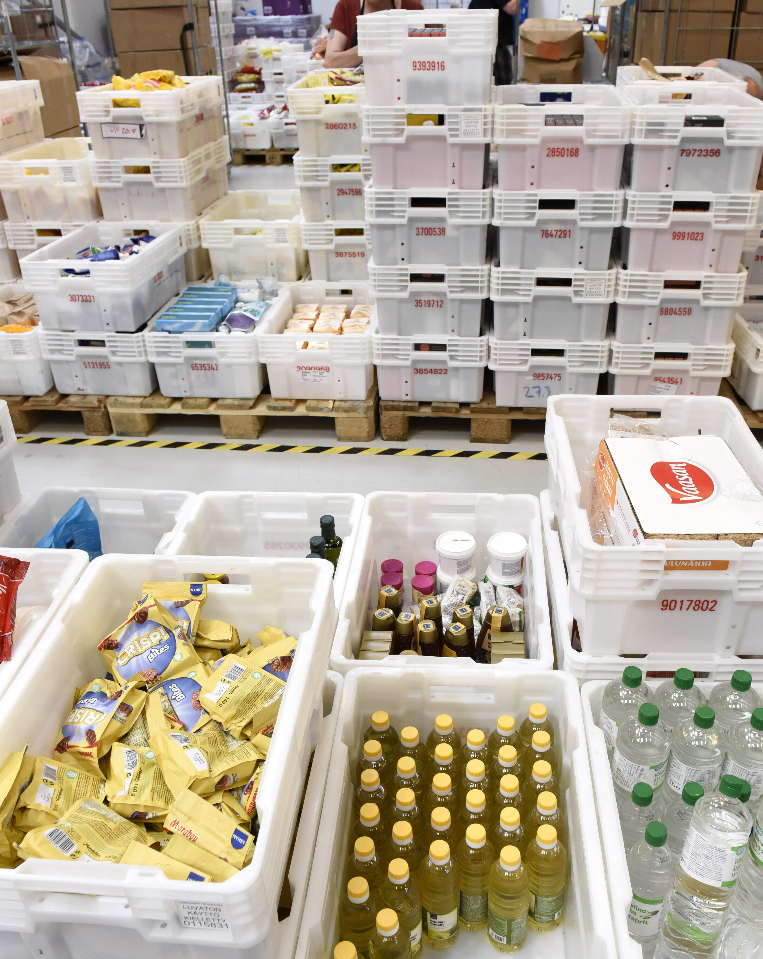
Kirkon yhteiskunnallinen työ ja diakoniatyö
Diakoniatyö auttaa erityisesti niitä, joille yhteiskunnan tuki ei riitä.
Työhön kuuluvat mm. sielunhoito, kriisiapu, mielenterveys- ja vammaistyö, velkaneuvonta sekä kriminaali- ja päihdetyö.
Myös kansainvälinen työ ja lähetystyö ovat osa kirkon diakoniatyötä, esim. Kirkon ulkomaanapu ja Suomen Lähetysseura.

Slide 5
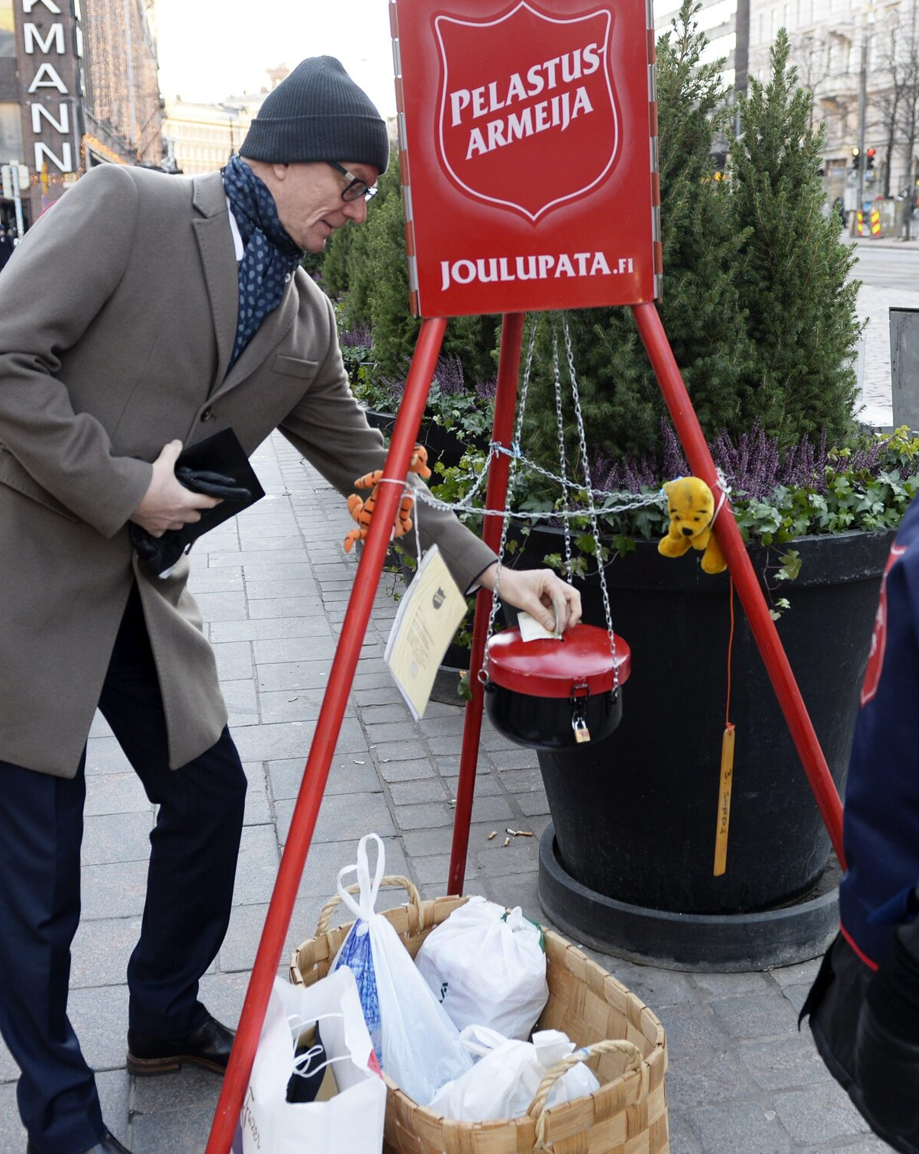
Katsomukset ja uskonnot kansalaisyhteiskunnassa
Uskonnollisissa yhteisöissä pyritään huolehtimaan jäsenistä eri elämänvaiheissa.
Pelastusarmeija tekee työtä kaikkein vähäosaisimpien parissa. Se antaa esim. ruoka- ja vaateapua sekä taloudellista tukea.
Avustustyössä on mukana myös uskonnollisesti sitoutumattomia yhdistyksiä.

